Slide 1
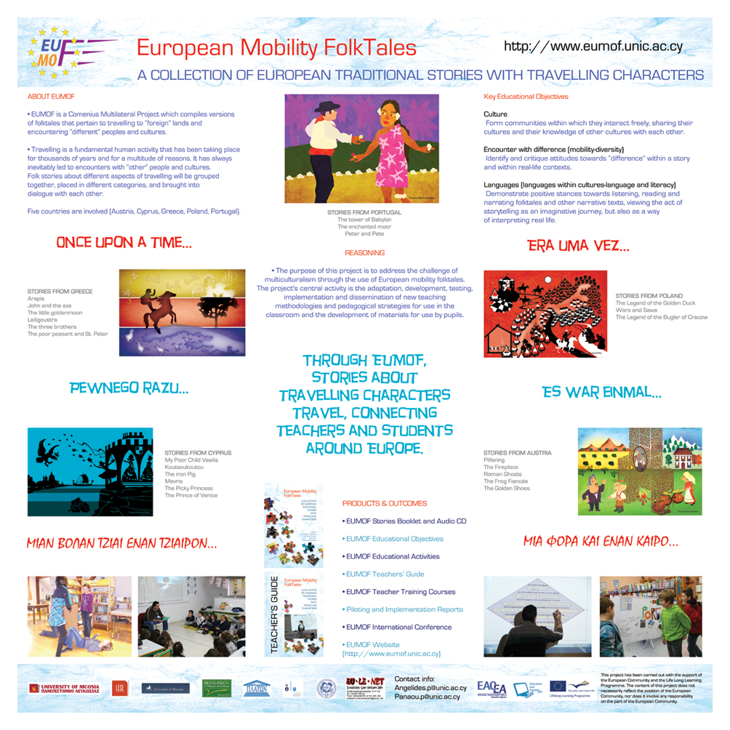

Slide 2
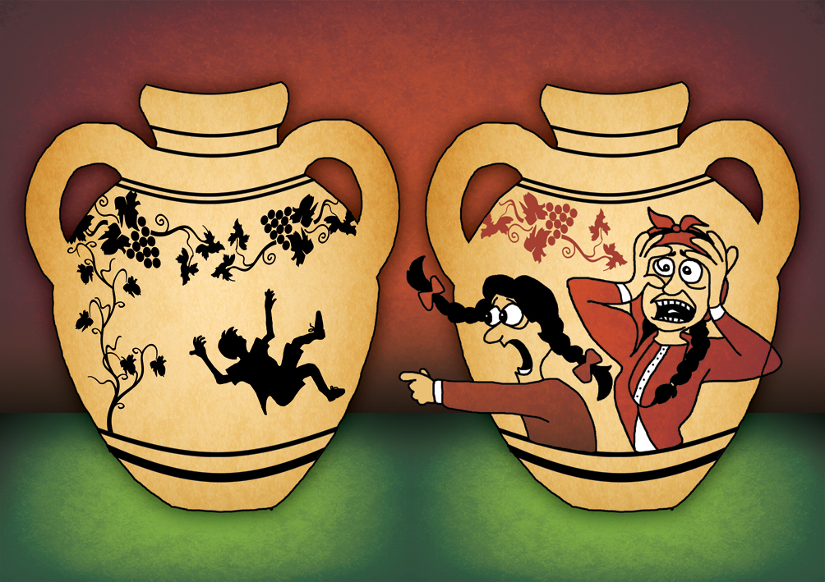

Slide 3


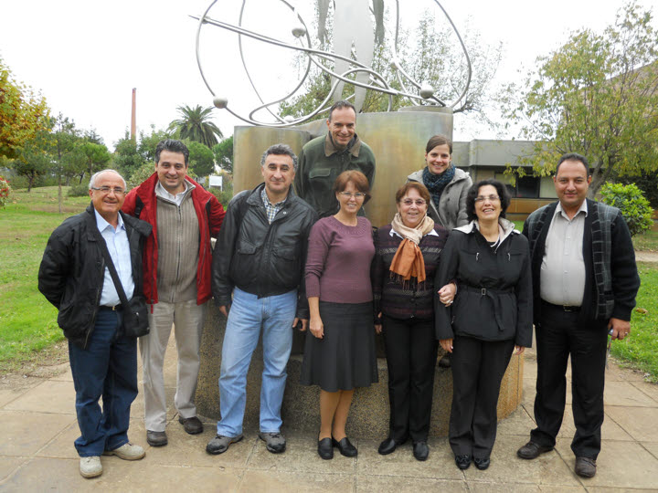
EUMOF: European Mobility Folktales www.eumof.unic.ac.cy
Comenius
Multilateral

Slide 4
Οι άνθρωποι ταξιδεύουν εδώ και χιλιάδες χρόνια, για πολλούς και διαφορετικούς λόγους
Εξερεύνηση, Εργασία, Εμπόριο, Τουρισμός, Πόλεμος, Πολιτική, Πολιτισμός, Επικοινωνία, Συνεργασία, Μετανάστευση…
Η ΕΕ ανέκαθεν προωθούσε την «κινητικότητα» (mobility) ανθρώπων, προϊόντων, ιδεών, πολιτισμικών έργων, κτλ. ανάμεσα στα κράτη μέλη

Slide 5
«Ταξιδιάρικες ιστορίες»
Συλλογή λαϊκών ιστοριών
Χαρακτήρες που ταξιδεύουν σε «ξένους» τόπους και συναντούν «άλλους» ανθρώπους, πλάσματα, πολιτισμούς
Διαπολιτισμική Εκπαίδευση

Slide 6
ΚΕΝΤΡΙΚΟΣ ΣΤΟΧΟΣ
Παρέχει στους εκπαιδευτικούς υλικό και στρατηγικές για ΔΕ σε παιδιά ηλικίας 9-12 χρόνων έτσι ώστε αυτά:
Να αναγνωρίζουν τη σημασία του γλωσσικού και πολιτισμικού πλουραλισμού στην ΕΕ
Να καταπολεμούν το ρατσισμό, την προκατάληψη και την ξενοφοβία
Να αναπτύσσουν τη γλωσσική τους εκπαίδευση (μητρική και δεύτερη γλώσσα)

Slide 7
ΚΡΙΤΗΡΙΑ ΚΑΙ ΔΙΑΔΙΚΑΣΙΑ ΣΥΛΛΟΓΗΣ
Τρία βασικά κριτήρια:
Λαϊκή ιστορία ή θρύλος από συμμετέχουσα χώρα
Πλοκή που περιλαμβάνει κάποιο είδος ταξιδιού και επαφής με «άλλους» ανθρώπους, πλάσματα, τόπους, πολιτισμούς
Προφορική αφήγηση που να μη διαρκεί πάνω από δέκα λεπτά
Ο κάθε εταίρος συνέλεξε τρεις ιστορίες από τη χώρα του

Slide 8
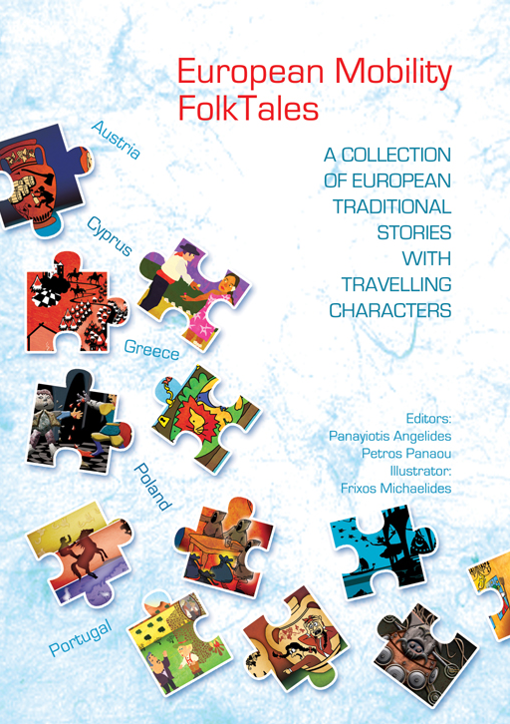
24 ιστορίες
από
5 χώρες
σε
5 γλώσσες
και
1 διάλεκτο

Slide 9
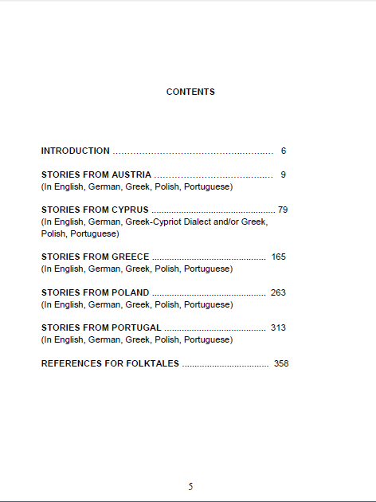

Slide 10
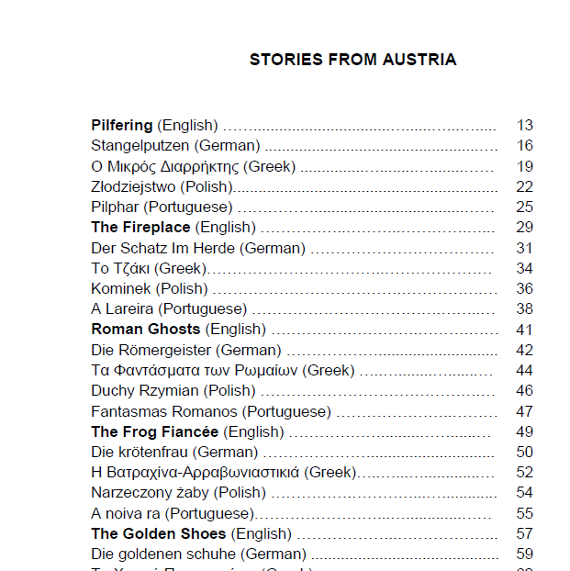

Slide 11
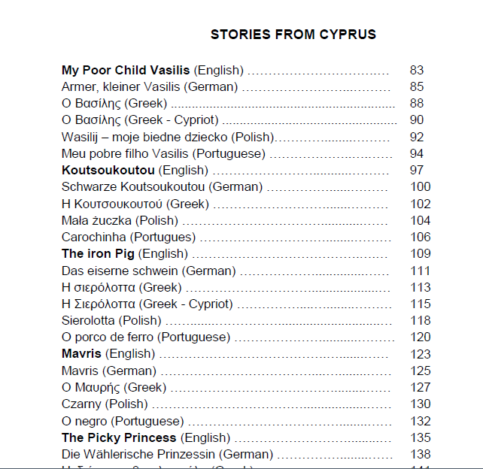

Slide 12
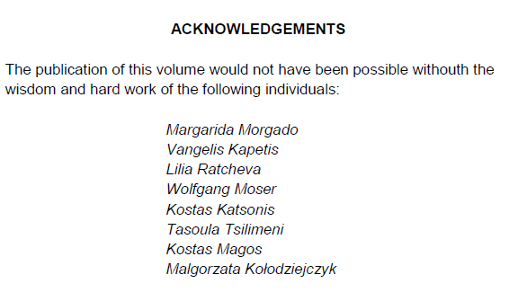

Slide 13
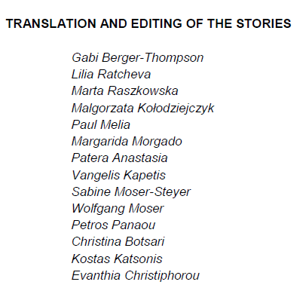

Slide 14
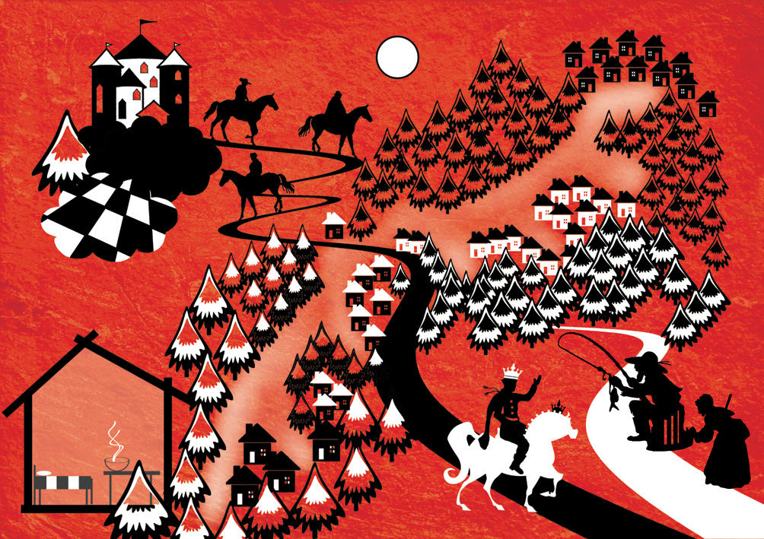
Φρίξος Μιχαηλίδης

Slide 15
Μια φορά κι έναν καιρό ζούσε ένας φτωχός γεωργός που είχε τρεις γιους. Μια μέρα τους είπε: «Τα χωράφια μας είναι πολύ μικρά για να μας ζήσουν όλους. Τώρα πια μεγαλώσατε κι είστε αρκετά μεγάλοι για να πάτε να μάθετε μια τέχνη»…
Μια φορά κι έναν καιρό ήταν ένας άγνωστος, ένας ξεχωριστός κύριος από την Ιταλία, ο οποίος έκανε μια σύντομη στάση για να ξεκουραστεί στο σπίτι ενός βοσκού στη Βόρεια Στίρια, στην Αυστρία…
Μια φορά κι έναν καιρό ήταν ένας δυνατός άντρας με ηλιοκαμένο πρόσωπο κι ένα μπαστούνι στο χέρι του. Περπατούσε κατά μήκος της πεδιάδας του Λέιμπνιτζ. Είχε αφήσει την αγαπημένη του μητέρα και την αδερφή του, με σκοπό να πολεμήσει ενάντια στον τουρκικό στρατό…

Slide 16
Μια φτωχή χήρα ήθελε να αφήσει όλη την περιουσία της σε ένα από τους τρεις γιους της, αφού ήταν πολύ μικρή για να μοιραστεί στα τρία. Αγαπούσε όμως όλα τα παιδιά της το ίδιο και δεν ήθελε να διαλέξει τον ένα από τους τρεις. Έδωσε στον καθένα από ένα κουβάρι λινάρι (φυτό που χρησιμοποιείται στο μπλέξιμο) και τους είπε: «Όποιος φέρει πίσω το πιο όμορφο νήμα, θα πάρει το σπίτι και την περιουσία μου». Τα τρία αδέρφια έφυγαν και αποφάσισαν να γυρίσουν τον κόσμο όλο…
Μια φορά κι έναν καιρό ήταν ένας ηλικιωμένος μουσικός. Ταξίδευε σε όλο τον κόσμο και έπαιζε μουσική με το βιολί του. Έτσι έβγαζε λεφτά για να ζήσει. Μια μέρα βρέθηκε έξω από ένα ξωκλήσι και, καθώς είχε καλή διάθεση, μπήκε μέσα και άρχισε να παίζει μουσική και να τραγουδά όσο πιο καλά μπορούσε για να δοξάσει το Θεό…
Κάποτε ζούσε μια φτωχή χήρα με τον γιο της τον Χανς σε ένα δάσος. Αλλά ο γιος της ονειρευόταν να γνωρίσει τον κόσμο. Η μητέρα του δεν μπορούσε να τον σταματήσει και έτσι ο γιος έφυγε από το σπίτι. Καθώς περπατούσε μέσα στο δάσος, ξαφνικά άκουσε ένα φοβερό ουρλιαχτό…

Slide 17
Οι ήρωες αυτών των ιστοριών ταξιδεύουν για πολλούς και διαφορετικούς λόγους: για να πάνε στον πόλεμο, για να παίξουν μουσική και να βγάλουν το ψωμί τους, για να μάθουν μια τέχνη, για να αποκτήσουν περιουσία, για να κάνουν εμπόριο, να δουν καινούρια μέρη, να γνωρίσουν το ταίρι τους, να βοηθήσουν κάποιον, να μάθουν κάτι, ή ακόμα και για να συναντήσουν τον ίδιο το Θεό.
Τα παιδιά συγκρίνουν τις ιστορίες μεταξύ τους,
διερευνούν το πώς και το γιατί
ταξιδεύει ο κάθε χαρακτήρας,
αλλά και το πώς αντιδρά
όταν έρχεται σε επαφή με το διαφορετικό

Slide 18
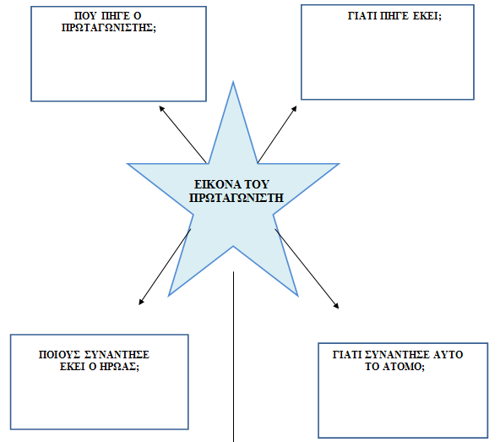
Διαφορετικότητα

Slide 19
Πολιτισμικό Συγκείμενο
Παράδοση & Σύγχρονη Πραγματικότητα
Ιδεολογί α & Πολιτική Ορθότητα
Συγκριτική Προσέγγιση

Slide 20
Μετά την αφήγηση του παραμυθιού ο δάσκαλος χωρίζει τα παιδιά σε ομάδες και ζητά από τα μέλη κάθε ομάδας να φανταστούν και να περιγράψουν την επίσκεψη του βασιλιά της Κύπρου στην αγορά της Βενετίας. Για να τους βοηθήσει μπορεί να δώσει στις ομάδες κάποιες ερωτήσεις όπως: Πώς είναι τα μαγαζιά; Τι πουλάνε; Πώς είναι ντυμένοι οι έμποροι και οι πελάτες; Πώς διαφημίζονται τα προϊόντα;
Κάθε ομάδα παρουσιάζει στην ολομέλεια τις σκέψεις που έκανε σχετικά με την αγορά της Βενετίας την παλιά εποχή και ακολουθεί συζήτηση.
Ο δάσκαλος ζητά από τις ομάδες να σκεφτούν τις βασικές ομοιότητες και διαφορές ανάμεσα στην αγορά της εποχής του παραμυθιού και τη σύγχρονη αγορά.
Ακολουθεί συζήτηση σε ολομέλεια, όπου οι ομάδες παρουσιάζουν τις απόψεις τους.
Στη συνέχεια οι μαθητές συζητούν για τις αγορές (παζάρια) τόσο στη χώρα τους όσο και σε άλλες χώρες που, πιθανόν, έχουν επισκεφτεί.
Ο δάσκαλος αναθέτει σε κάθε ομάδα να βρει πληροφορίες (κείμενα και εικόνες) από τις αγορές (παζάρια) σε μια διαφορετική περιοχή του κόσμου: παζάρια στην Ευρώπη, στην Αφρική, στη Μέση Ανατολή, στη Κεντρική Ασία, στη Βόρεια Αμερική, στη Νότια Αμερική και αλλού. Οι εικόνες των παζαριών που θα αναζητήσουν οι μαθητές μπορεί να είναι πραγματικές φωτογραφίες καθώς και ζωγραφικές αναπαραστάσεις σκηνών από αγορές από διάφορα μέρη του κόσμου.
Κάθε ομάδα συγκεντρώνει σχετικό υλικό και το παρουσιάζει στην ολομέλεια.
Γίνεται συζήτηση στην ολομέλεια για τις ομοιότητες και διαφορές των αγορών σε διαφορετικές περιοχές του κόσμου. Η συζήτηση είναι καλό να λάβει υπόψη της τις διάφορες παραμέτρους που συνδέονται με τις παραπάνω ομοιότητες και διαφορές (γεωγραφικές, πολιτισμικές, κοινωνικοοικονομικές, εθνολογικές, έμφυλες κ.α.)
Με αφορμή τη συζήτηση για τις αγορές του κόσμου οι μαθητές μπορούν να επισκεφτούν πολιτισμικά διαφορετικές αγορές ή μαγαζιά που υπάρχουν στην πόλη τους (κινέζικη αγορά, αραβική αγορά κ.λπ).
Σχετικά με το ίδιο θέμα μπορεί να προσκληθούν στην τάξη/σχολείο και να μιλήσουν στους μαθητές γονείς ή συγγενείς μαθητών που ανήκουν σε διαφορετικές εθνοπολιτισμικές ομάδες και να περιγράψουν την αγορά των χωρών προέλευσή τους. Αντίστοιχα, μπορούν να προσκληθούν παππούδες και γιαγιάδες των μαθητών και να αφηγηθούν ιστορίες που αφορούν την αγορά παλιότερων εποχών.
Οι εικόνες και τα κείμενα που αφορούν τις αγορές και συγκέντρωσαν ή έγραψαν οι μαθητές μπορεί να μπουν σε έναν πίνακα και να τοποθετηθούν σε ένα κατάλληλο χώρο του σχολείου με σκοπό να τα μελετήσουν και οι μαθητές άλλων τάξεων.
Πολιτισμοί

Slide 21
Μετά την αφήγηση της ιστορίας οι μαθητές χωρίζονται σε ομάδες.
Σκοπός κάθε ομάδας είναι να δημιουργήσει τα «δρακικά», δηλαδή τη γλώσσα που μιλάνε οι δράκοι του παραμυθιού.
Τα μέλη της κάθε ομάδας συναποφασίζουν κάποια βασικά χαρακτηριστικά των δρακικών και με βάση τα χαρακτηριστικά αυτά αποδίδουν μερικές λέξεις ή φράσεις (πχ. «καλημέρα», «τι κάνεις», «εμείς είμαστε δράκοι», «εσύ ποιος είσαι;» κ.λπ). Το λεξιλόγιο των δρακικών μπορεί να περιέχει λέξεις αυθεντικές λέξεις από διάφορες γλώσσες, λέξεις που δημιουργούν τα παιδιά συνενώνοντας λέξεις διαφορετικών γλωσσών, εντελώς φανταστικές λέξεις που φτιάχνουν τα παιδιά, διάφορους ήχους και κινήσεις κ.ά).
Κάθε ομάδα παρουσιάζει στις άλλες ομάδες ένα σύντομο διάλογο στα δρακικά. Οι ομάδες που παρακολουθούν προσπαθούν να καταλάβουν το περιεχόμενο του διαλόγου.
Όλη η τάξη σε ολομέλεια συζητούν ομοιότητες και διαφορές ανάμεσα στη «δρακική γλώσσα» που δημιούργησαν οι ομάδες. Συζητούν αν τα «δρακικά» κάποιας ομάδας έμοιαζαν και πού με κάποια γνωστή γλώσσα, ποιας ομάδας τα «δρακικά» φαίνονταν ευκολότερα ή δυσκολότερα από εκείνα των υπόλοιπων ομάδων κ.λπ.
Μετά τη συζήτηση μπορεί να ακολουθήσει δραματοποίηση του παραμυθιού όπου οι ήρωες-δράκοι θα μιλάνε κάποια μορφή από τα «δρακικά» που δημιούργησαν οι ομάδες
Σημειώσεις για το δάσκαλο:
Με αφορμή τη δημιουργία των «δρακικών» ο δάσκαλος μπορεί να μιλήσει στα παιδιά για τις διαφορετικές γλώσσες, τις γλώσσες των μειονοτήτων, τις γλώσσες που χάνονται κ.λπ. Επίσης, μπορεί να συζητηθούν θέματα όπως η ισοτιμία όλων των γλωσσών, το δικαίωμα όλων των ανθρώπων/παιδιών να μαθαίνουν και να μιλάνε ελεύθερα τη μητρική τους γλώσσα κ.λπ.
Γλώσσες

Slide 22
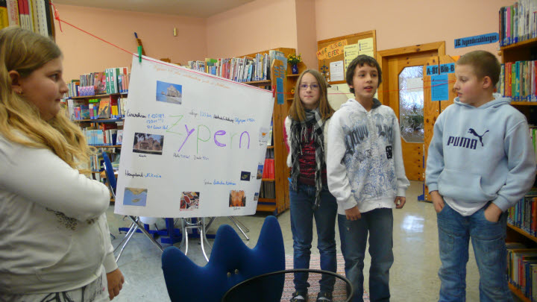

Slide 23
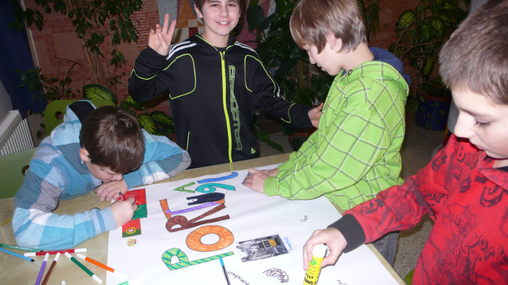

Slide 24
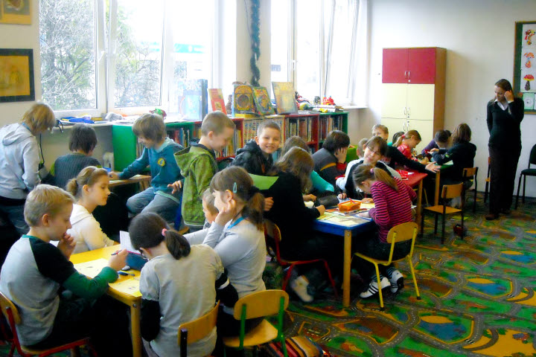

Slide 25
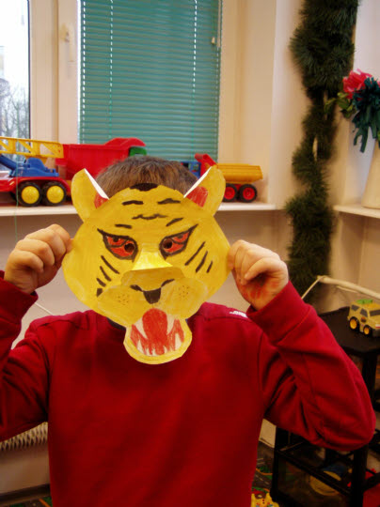
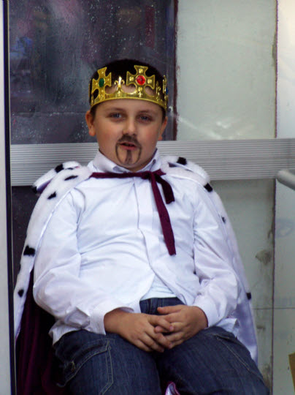

Slide 26
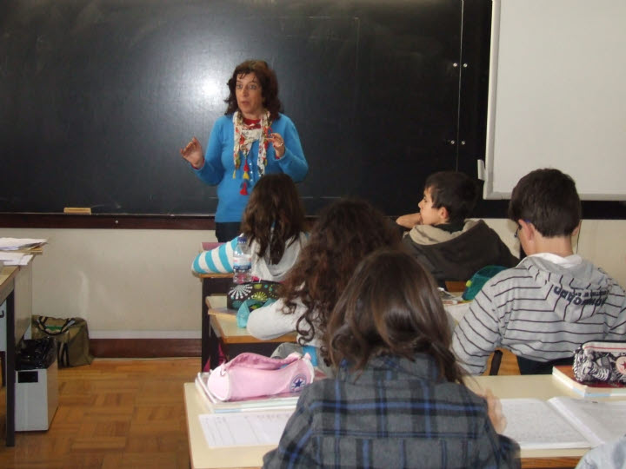

Slide 27
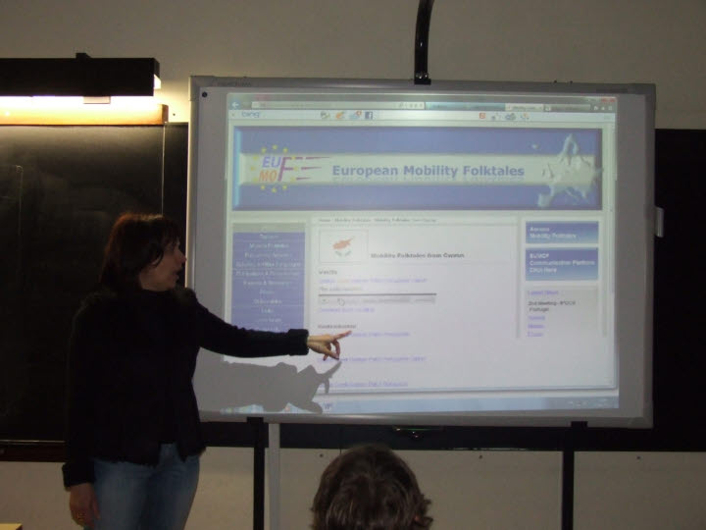

Slide 28
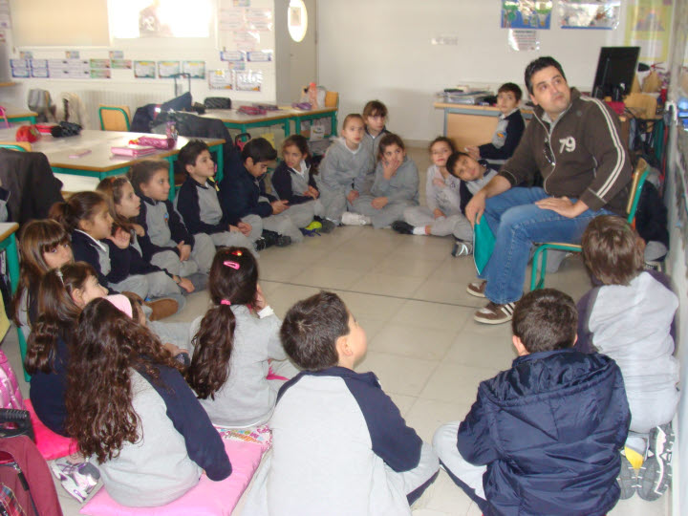

Slide 29
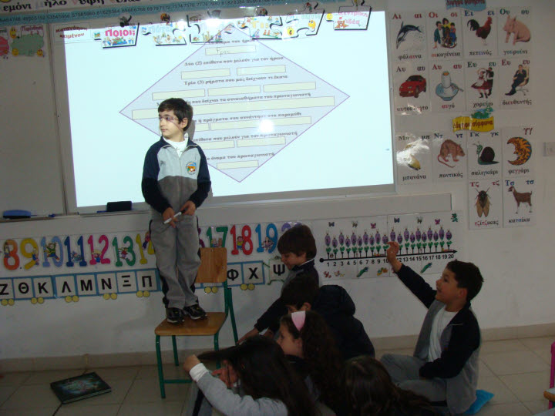

Slide 30
ΤΙ ΛΕΝΕ ΟΙ ΕΚΠΑΙΔΕΥΤΙΚΟΙ
“I have learned lots of things such as how to use our imagination and to be flexible during the lesson. To listen to children’s opinion and leave them to be creative.”
“I understood that children need to get in touch with culture, stories and other countries’customs.”
“I have learned that folktales are a very good education tool.”
“The stories helped me to learn new teaching practices.”
“Teaching these stories was very pleasant because my students liked them.”
“I have learned how children who are ten years old think about difference and different people.”

Slide 31
ΤΙ ΛΕΝΕ ΟΙ ΕΚΠΑΙΔΕΥΤΙΚΟΙ
“Having realized that through the use of the EUMOF materials the students developed their abilities and skills such as reading, good and careful listening, narrating, criticism with well motivated arguments and all these in an interesting and attractive way I would certainly use again the EUMOF material and possibly the other activities as well. I would certainly recommend it to other teachers since it is really worth witnessing the students’ happiness of trial, team work and creation. The results are really justifying all these. A phrase that would characterize the whole attempt is: Another look at the world of fairy tales”

Slide 32
“Children have learned to think in a creative way.
They discovered languages and dialects they had probably never heard about.
They realized there was a great diversity of languages spoken in Europe.
They learned how to situate the different countries on the map.
Students engaged with enthusiasm in the proposed activities and they contributed with their own ideas.
They learned to work in groups and accept the wishes of the others.
Children need folktales.”

Slide 33
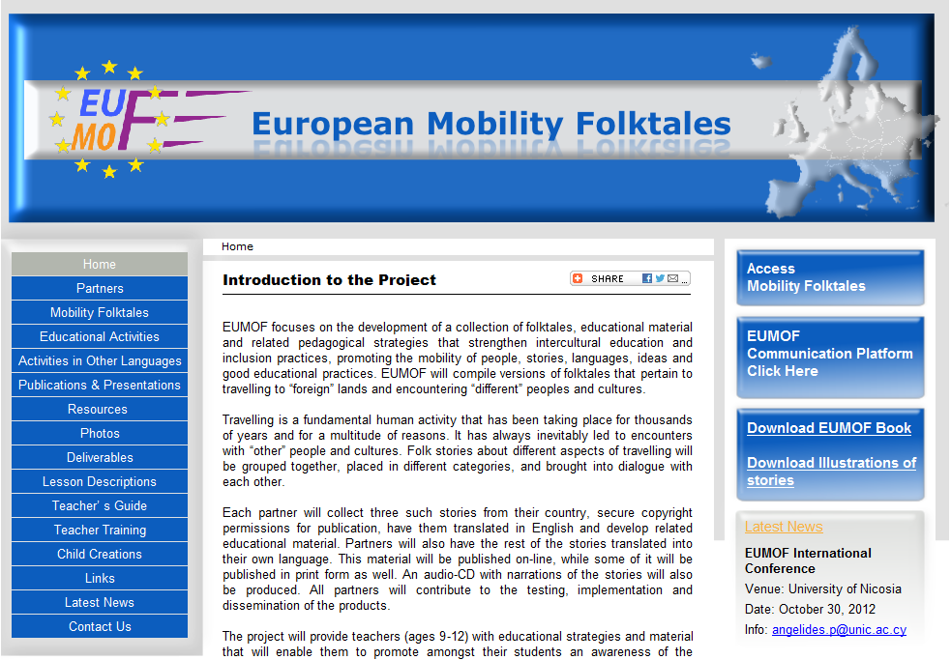
www.eumof.unic.ac.cy

Slide 34
ΠΡΟΪΟΝΤΑ ΚΑΙ ΑΠΟΤΕΛΕΣΜΑΤΑ ΤΟΥ ΠΡΟΓΡΑΜΜΑΤΟΣ
EUMOF Stories Booklet and Audio CD
EUMOF Educational Objectives
EUMOF Educational Activities
EUMOF Teachers’ Guide
EUMOF Teacher Training Courses
Piloting and Implementation Reports
EUMOF Website (http://www.eumof.unic.ac.cy)
EUMOF International Conference

Slide 35
